Slide 1
Voedsel
Koolhydraten
Vetten
eiwitten

Slide 2
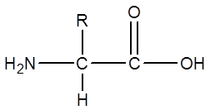
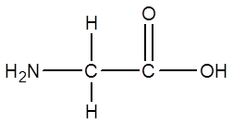
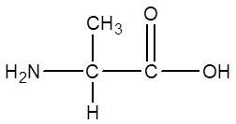
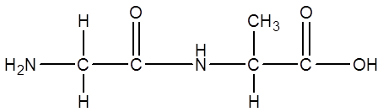
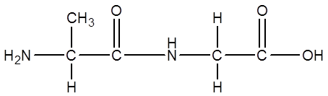
eiwitten
Aminozuren
Peptide binding
+
+ H₂O
Gly
Ala
Gly Ala
Ala Gly

Slide 3
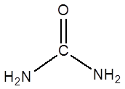
eiwitten
Polypeptiden
Via hydrolyse ontstaan de afzonderlijke aminozuren
Nodig om eiwitten te maken
Overtollige aminozuren
Omgezet in Ureum

Slide 4
eiwitten
Polypeptiden
Keten van aminozuren
Tabel 67H

Slide 5
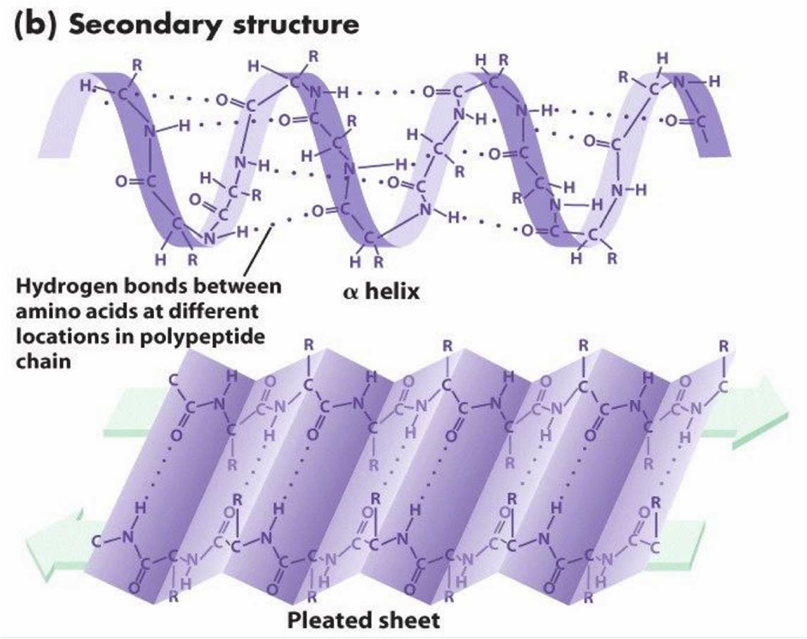
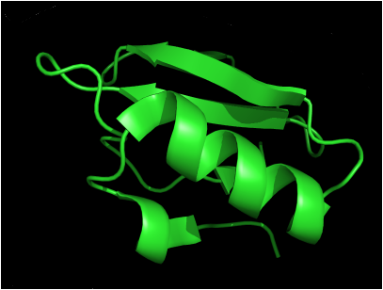
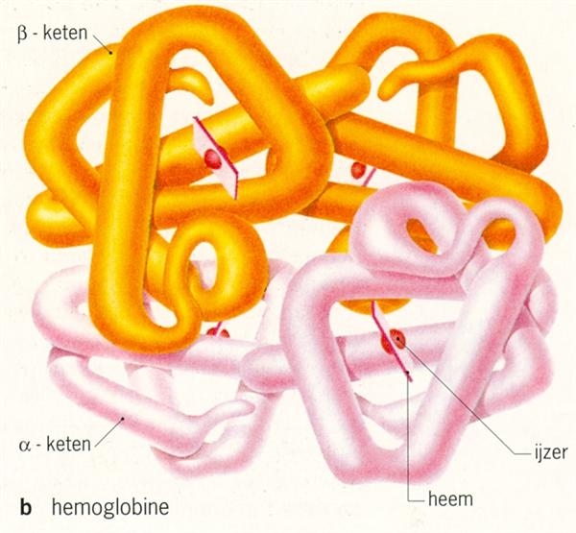
eiwitten
Structuur
Primaire structuur
Amino volgorde
Secundaire structuur
α helix
Plaatsstructuur
Tertiaire structuur
Ruimtelijke structuur eiwit
Quarternaire structuur
Complex van meerdere eiwitten

Slide 6
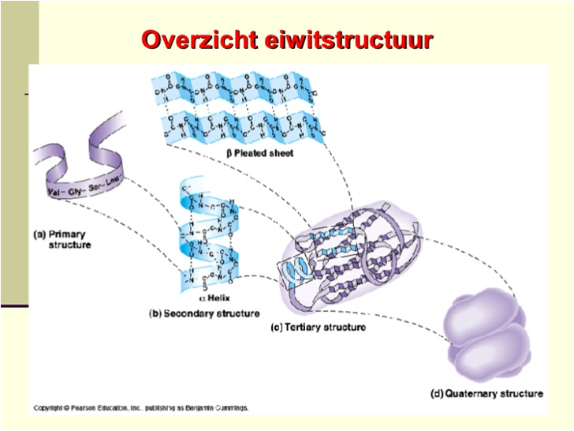
Structuur eiwit

Slide 7
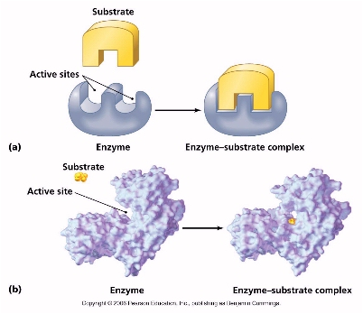
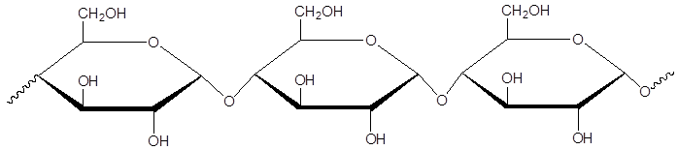
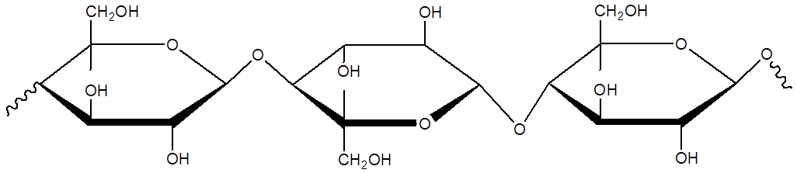
Eiwitten
Enzymen
Werking
Zeer specifiek
Binding aan substraat
H bruggen
Ion binding
Atoombinding
Hydrofobe binding
Sterk pH afhankelijk
Sterk temperatuur afhankelijk
zetmeel
cellulose
Notes:
Denaturenen van eiwitten bespreken

